Slide 1
День английского языка
История и традиции праздника для учащихся 5-11 классов
Автор:
Ольга Михайловна Степанова
учитель английского языка
МБОУ «Цивильская СОШ №1
имени Героя Советского Союза М.В. Силантьева»
города Цивильск Чувашской Республики
2016

Slide 2
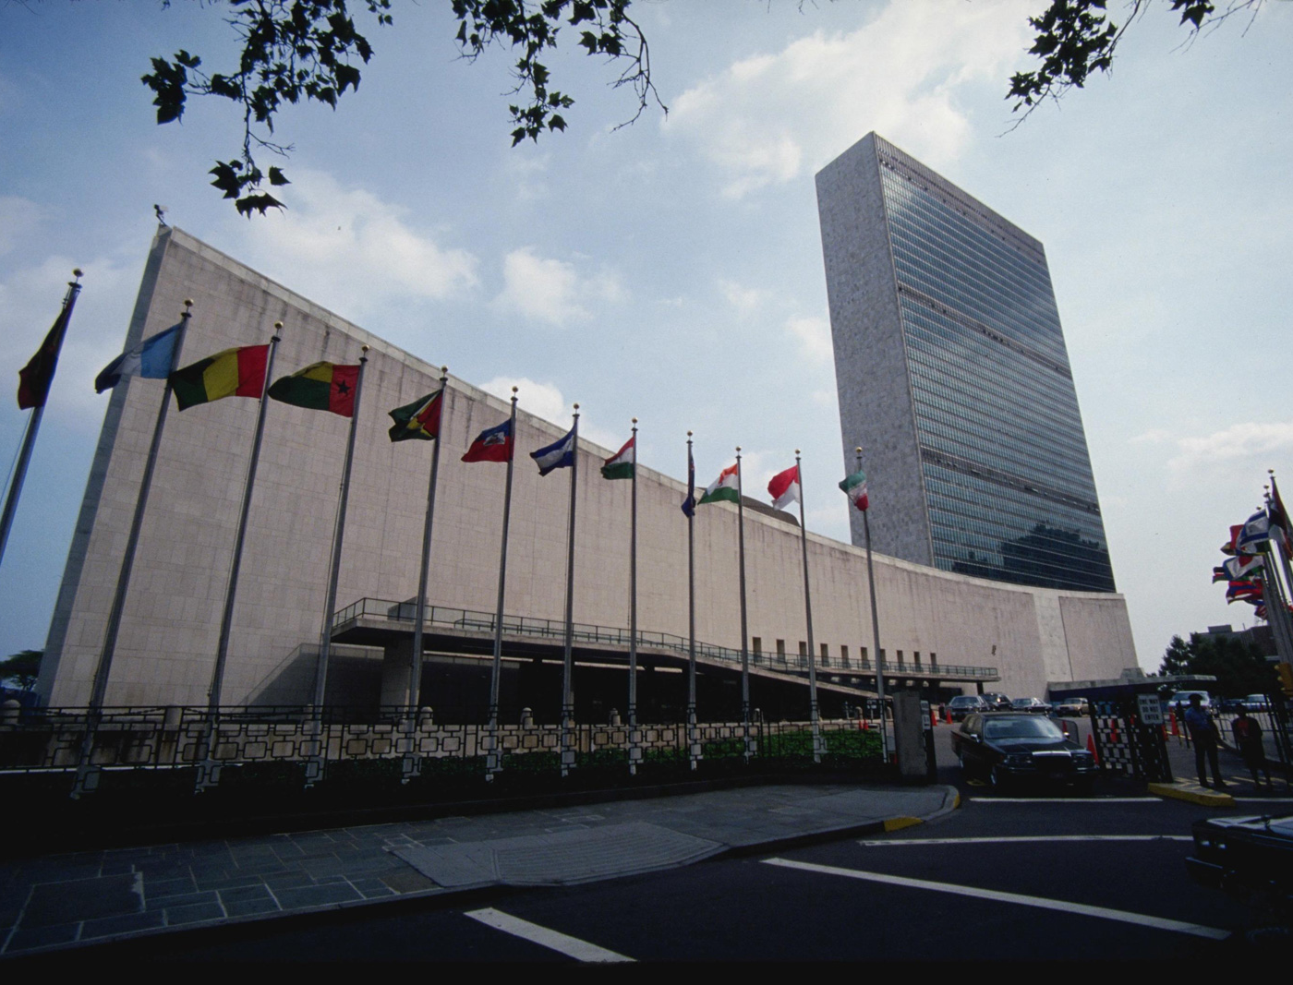
Традиция празднования дня английского языка зародилась в 2010 году.
Инициатор события – Департамент общественной информации
Организации Объединенных Наций.

Slide 3
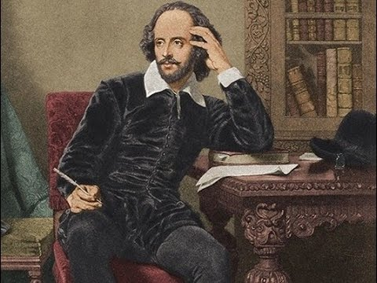
Дата торжества приурочена дню рождения величайшего национального драматурга, писателя и поэта Уильяма Шекспира – 23 апреля.

Slide 4
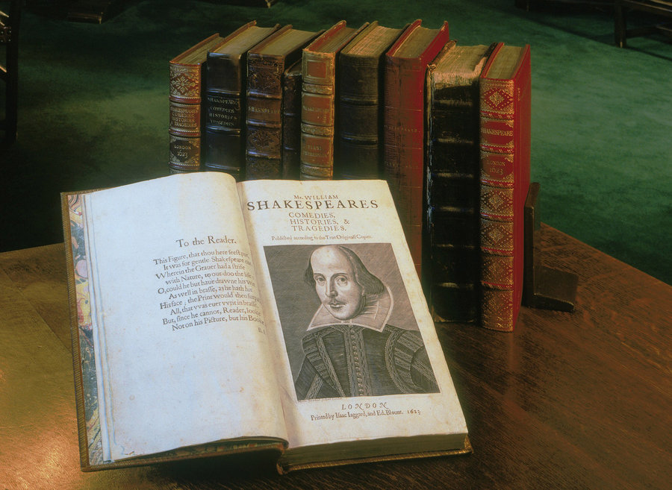
Из-под пера Шекспира вышло пять поэм, 10 хроник, 11 трагедий, 17 комедий и 154 сонета. В числе его произведений — известные любому цивилизованному жителю планеты «Ромео и Джульетта», «Отелло», «Гамлет, принц датский», «Король Лир» и другие. Благодаря широкому распространению английского языка, многие поклонники творчества Шекспира читают его книги в оригинале.

Slide 5
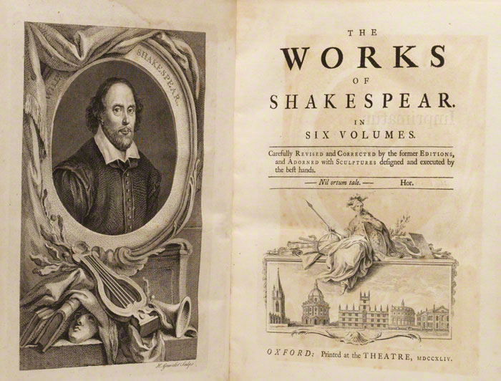
На сегодняшний день английский считается «мировым языком» — на нем говорит более миллиарда человек в нескольких десятках стран. Это язык не только англичан, но и жителей США, Ирландии, Канады, Мальты, Австралии, Новой Зеландии. Он используется в качестве официального в некоторых государствах Азии и Африки.

Slide 6
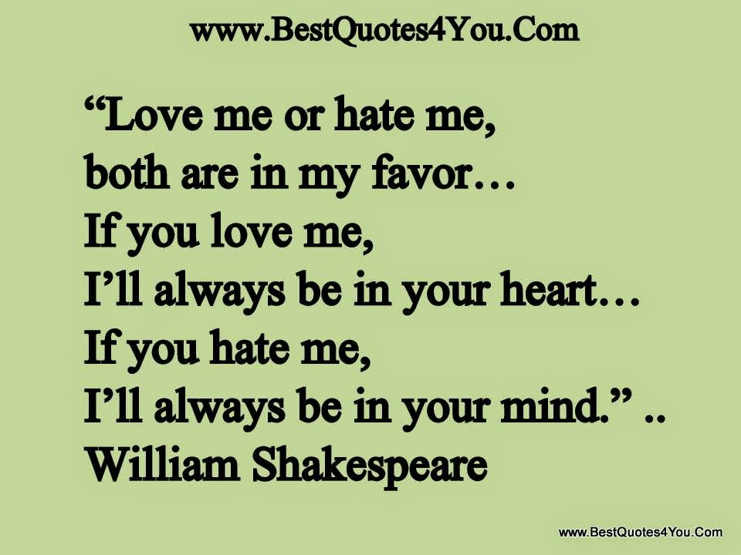
Англоязычное население планеты - англофоны. Стоит отметить, что так называемый Standard English — чистый лондонский диалект — со временем претерпел множество изменений в разных регионах, и нередко англичанину сложно бывает понять англоговорящего американца или австралийца.

Slide 7
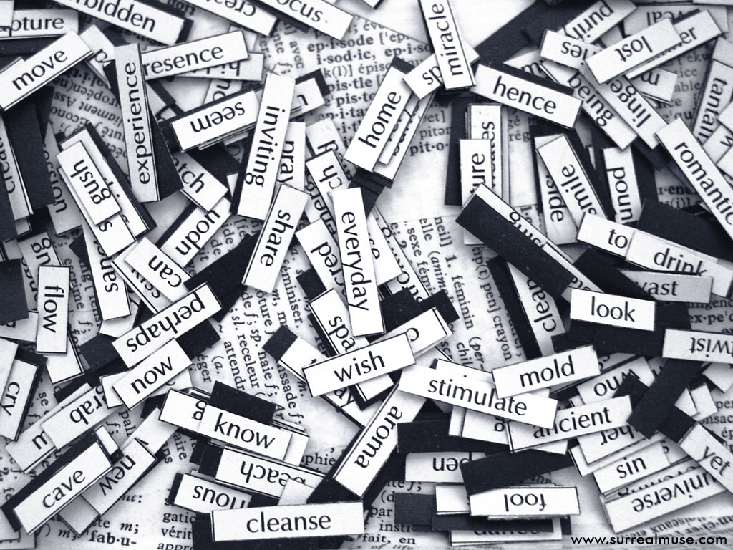
В 15 веке Уильям Кэкстон печатает первую книгу на английском языке,
а в 16-17, благодаря Уильяму Шекспиру,
по праву считающемуся основоположником литературного английского языка, и другим культурным деятелям, английский язык обогащается огромным количеством неологизмов, идиом и заимствований.

Slide 8
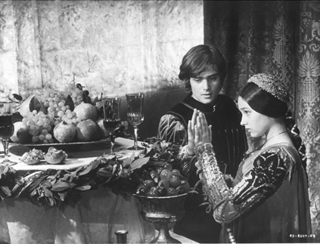
День английского языка, как и дни других языков, был назначен с целью укрепления традиций многоязычия во всем мире. Дни английского языка особо активно отмечаются в школах и университетах.

Slide 9
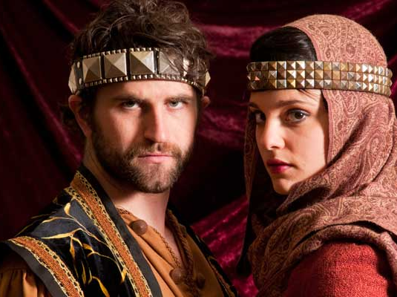
Macbeth
Дню английского языка посвящены самые разнообразные мероприятия и конкурсы на английском языке, раскрывающие ценность и значимость языка для всего мира и для современного, образованного человека
в частности.

Slide 10
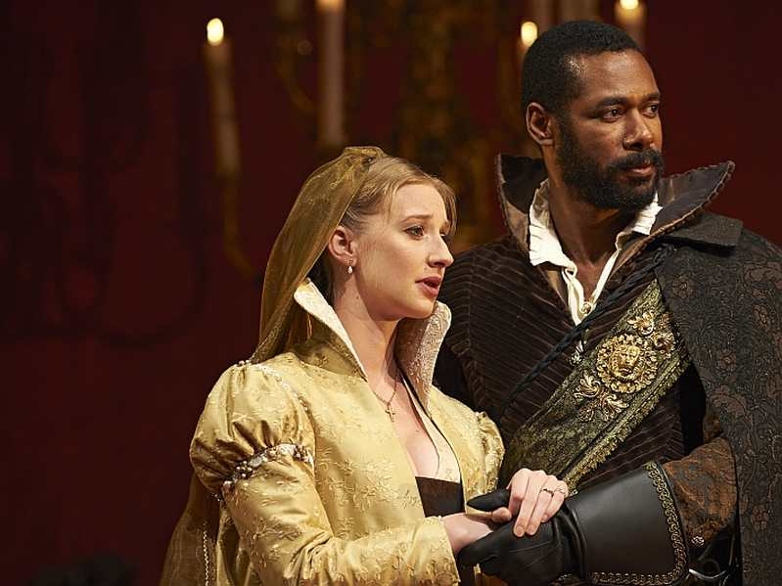
Кто может праздновать День английского языка в России? Да почти все жители страны, поскольку English - один из самых изучаемых иностранных языков
на родине Пушкина. Хотя в первую очередь поздравить с ним, наверное, стоит преподавателей, благодаря которым русскоговорящие дети и взрослые овладевают мировым средством коммуникации. -
Othello

Slide 11
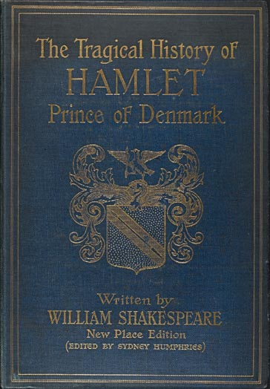
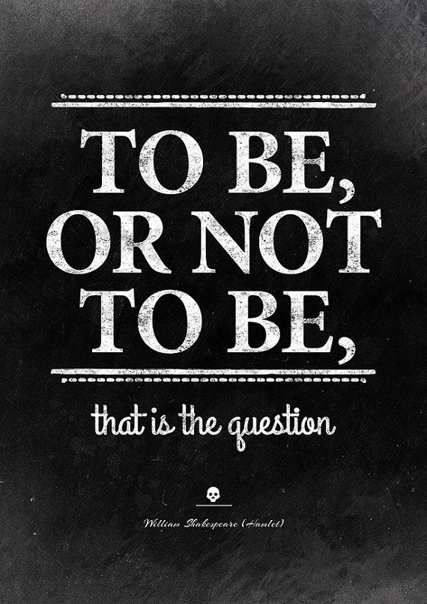
Понятно, что в школах можно приурочить к этой дате Неделю английского языка: вспомнить биографию Шекспира, организовать конкурс инсценировок англоязычных произведений или ответить на вопросы английской викторины. В некоторых учебных заведениях выпускают газеты, приуроченные к празднику, устраивают конкурсы эссе и стихотворений на английском языке, соревнования переводчиков.

Slide 12
А как отметить праздник
в семейном кругу?
Попробуйте один вечер поговорить по-английски. Включите Beatles, Rolling Stones, Prodigy или Spice Girls. Приготовьте бифштекс и пудинг. Почитайте литературные шедевры "Король Лир", "Путешествие Гулливера", "Ярмарка тщеславия", "Властелин колец" или "Гарри Поттер". Посмотрите фильм "Дети дороги", одну из серий "Шерлока", или милую британскую ленту "Приключения Паддингтона".
Разгадайте английский кроссворд…

Slide 13
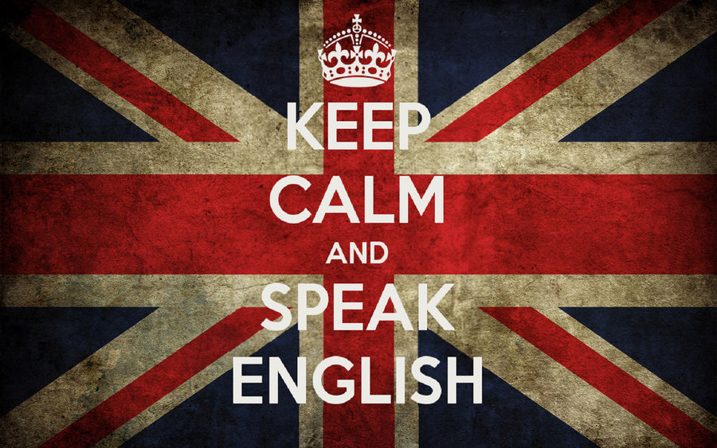
Масса идей! Поздравьте с Днем английского языка друзей, знакомых, напишите открытки с прикольными английскими пожеланиями и поиграйте в какую-нибудь онлайн игру на английском языке и проверьте свой английский в онлайн режиме!.. И вправду, масса идей, как отпраздновать День английского языка!

Slide 14
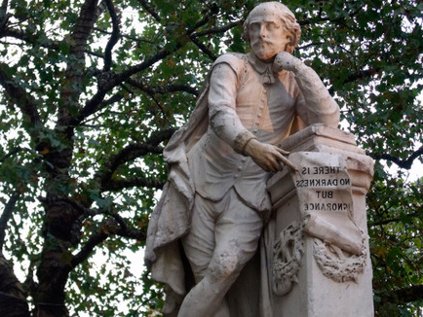
Масса идей! Представить только! Совершите виртуальную экскурсию по местам, откуда корни великого Шекспира. Сделайте себе и вашим друзьям настоящий праздник английского языка! Удачи!

Slide 15
С Днем английского языка, друзья!

Slide 16
Sources
http://www.roditeli.ua/semya/holidays_traditions/english_day_23_april
http://my-calend.ru/holidays/den-angliyskogo-yazyka
http://arcticaoy.ru/fb.ru/article/192293/mejdunarodnyiy-den-angliyskogo-yazyika.html
http://www.calend.ru/holidays/0/0/2806/
http://www.languagelink.ru/about/blogs/23_aprelya-mezhdunarodnyj_den_anglijskogo_yazyka/

